Slide 1
Fotorallye D
Die Gruppe in Berlin

Slide 2
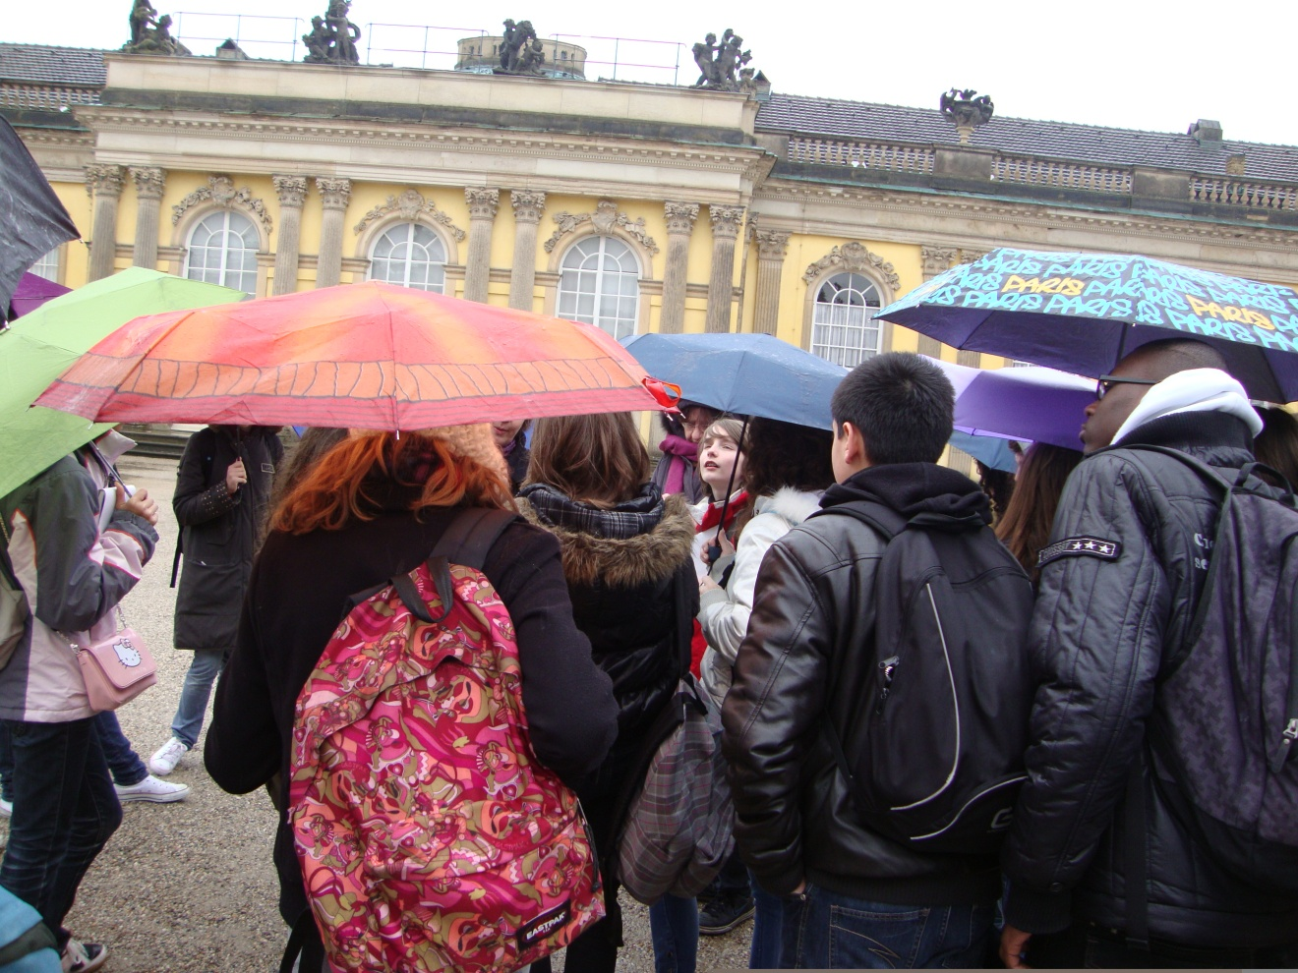
Die Gruppe unter dem Regen

Slide 3
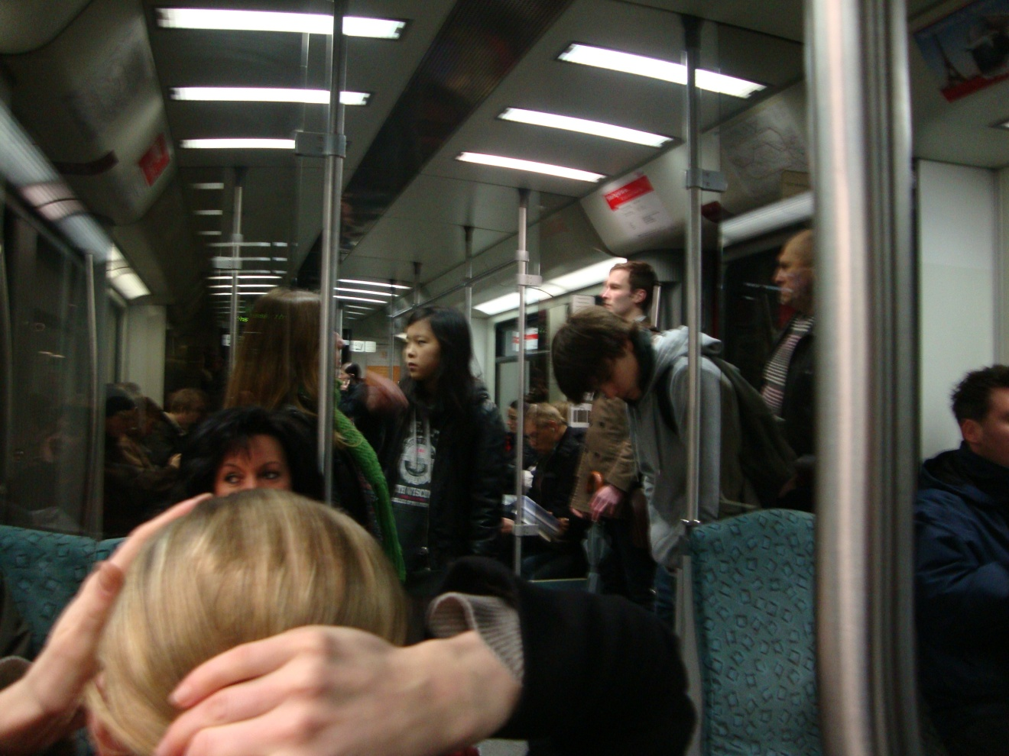
Die Gruppe im Bus

Slide 4
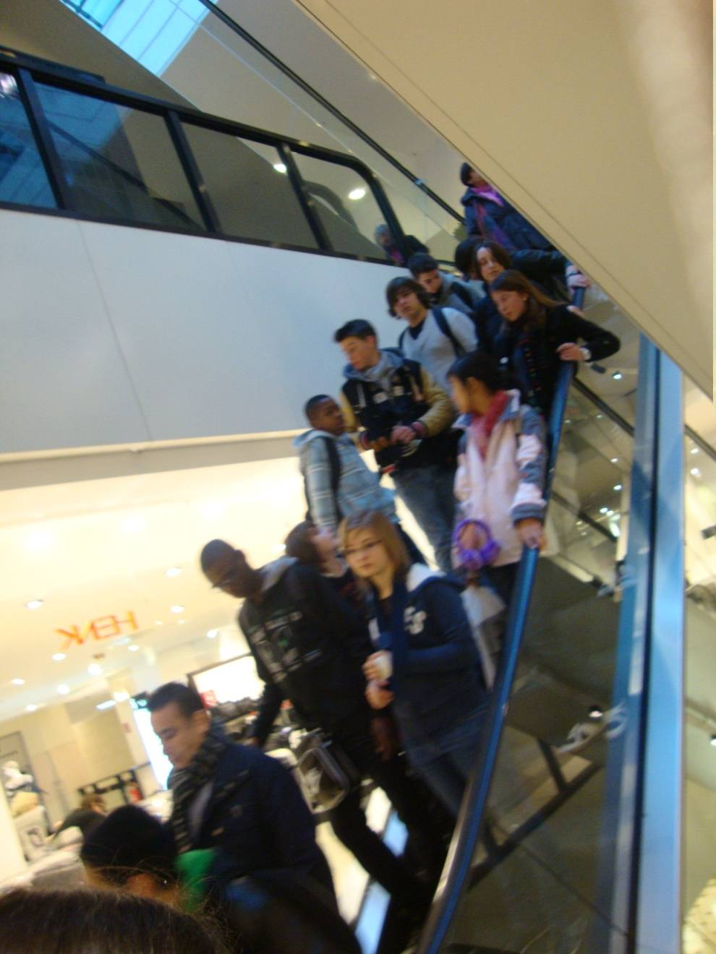
Die Gruppe in der Rolltreppe

Slide 5
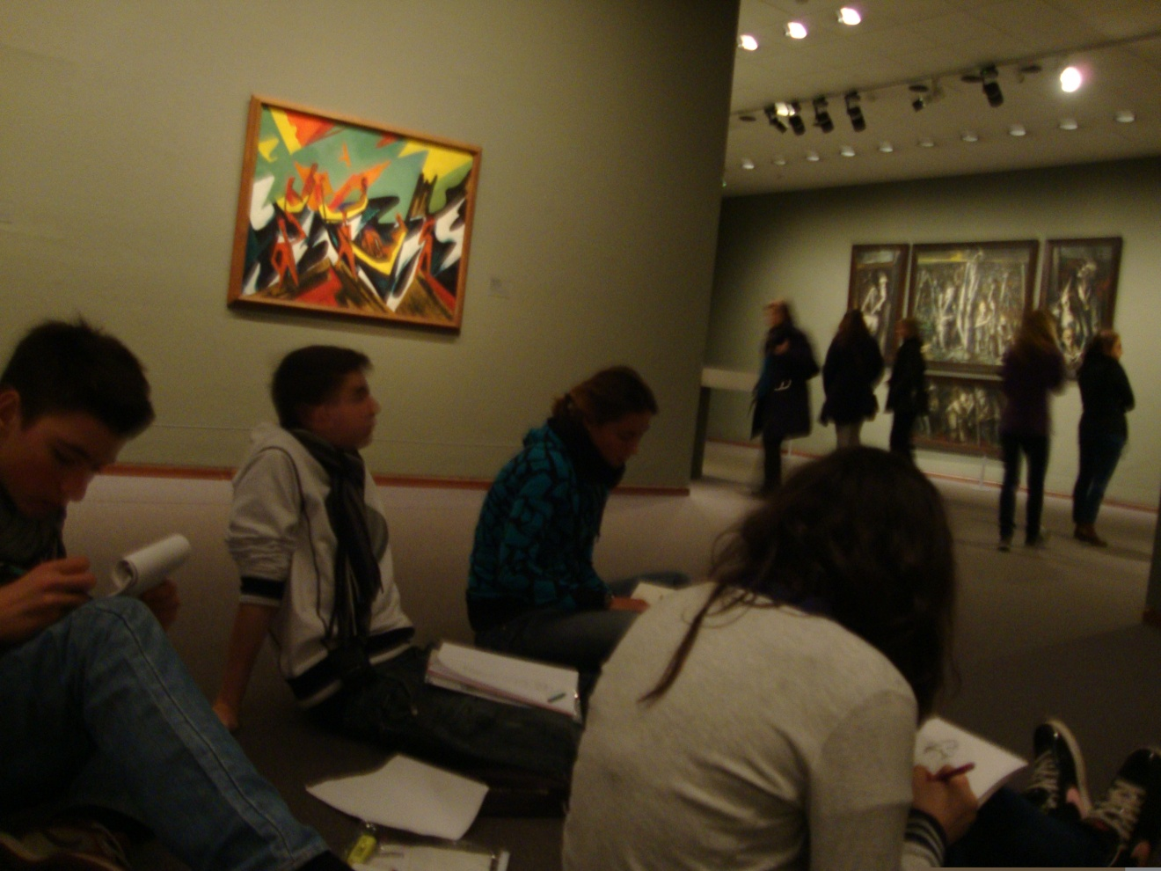
Ruhe! Wir Zeichnen!

Slide 6
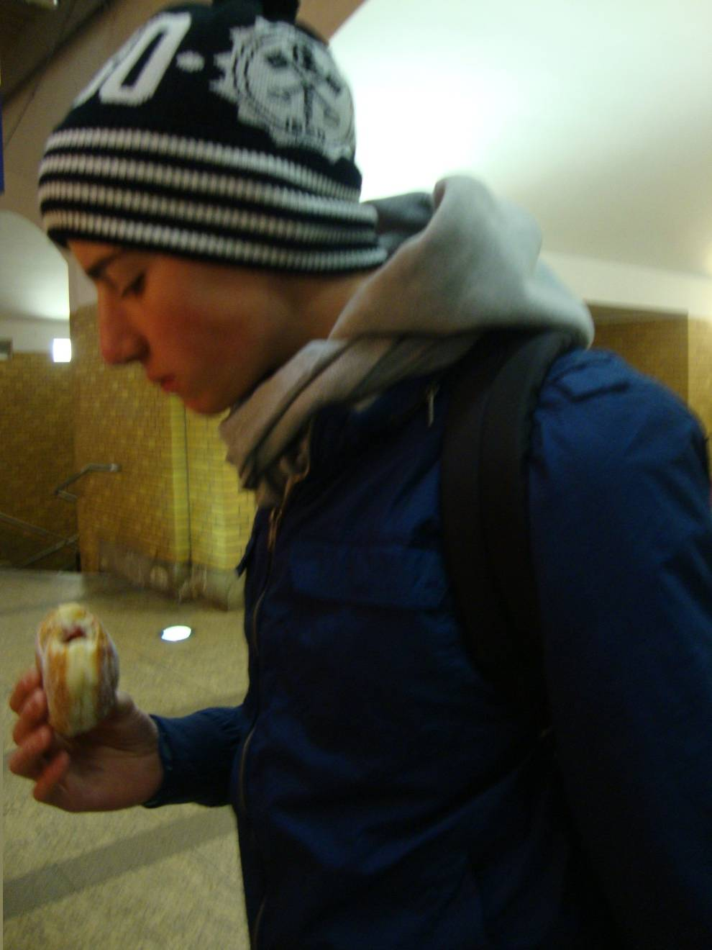
Ein grosses Frühstück

